Slide 1
Variables, Expresiones y Estructuras de Control
2

Slide 2
Contenido del Capitulo
Variables y Tipos de Datos
Tipos por Valor y por Referencia. Jerarquias
Operadores y Expresiones
Conversion de tipos: implicita, explicita, funcional
Estructuras de control

Slide 3
Que es el tipo de una variable?
Especifica la “forma” de la memoria
Tamaño
Layout (disposición)
Valores que puede asumir la variable
Un int tiene un rango entre -2³¹ y +2³¹-1
Un string puede abarcar cualquier numero de caracteres Unicode (16 bits)
Operaciones que se pueden realizar con la variable
Podemos sumar dos números pero no dos fechas
Podremos restar dos fechas?
En lenguajes modernos el tipo también define funciones o propiedades predeterminadas para una variable del mismo
Notes:
Antes tenia que tener una function para manipular un valor. Ahora la function esta encapsulada en el propio valor…o en el tipo en si
Por ejemplo Substring o Parse

Slide 4
Tipos Predefinidos
Integrales
Referencia
Punto Flotante
byte (sbyte)
short (ushort)
int (uint)
long (ulong)
char
object
string
[] (array)
float
double
decimal (?)
Son también palabras clave del lenguaje… (tratamiento especial)
Logicos
bool

Slide 5
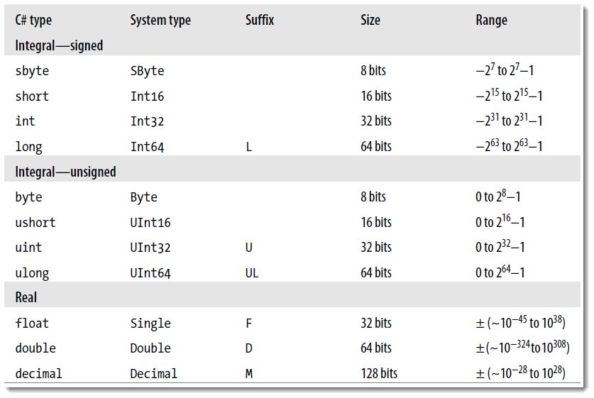
Tipos numéricos y sus rangos

Slide 6
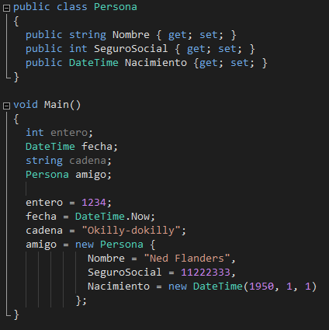
Valor y Referencia

Slide 7
Como llamar una funcion?
Los métodos que necesitan una variable para invocarse se llaman métodos de instancia. El método actua sobre el contenido del objeto
Otros métodos en cambio no necesitan una variable sino que se invocan usando el nombre de la clase. Estos son métodos de clase y suelen ser “utilidades” o retornar valores de esa misma clase (ej Parse)
// necesito tener un objeto creado del mismo tipo, y llamarlo a partir del mismo
string s = “ABCDEF”;
s.Substring(3); // retorna “DEF”, no es preciso pasar la cadena: es el mismo objeto
string s = Console.ReadLine();
int valor = Int32.Parse(“12345”);
double raíz = Math.Sqrt(2);
Notes:
Los metodos de instancia necesitan el objeto porque de ahi obtienen el valor o valores que necesitan para procesar
Los metodos de clase son communes a todos los objetos de esa clase (si los hay) y no actuan sobre ninguno en particular
Clases como Math y Console contiene metodos de utilidad, ya que en C# no existen conceptos como variables globales o modulos, una serie de metodos de clase es la mejor alternative

Slide 8
DateTime, String, TimeSpan
TimeSpan
String
FromMiliseconds(dbl) [S]
Add(ts)
TotalMiliseconds
Format(str, …) [S]
IsNullOr…() [S]
Substring(idx)
Length
Contains(str)
IndexOf(chr)
ToLower()
StartsWith(str)
DateTime
TryParse(str) [S]
DayOfWeek
AddDays(dbl)
Substract(dat)
Notes:
Diferenciar entre funciones que se aplican a los tipos y a las instancias

Slide 9
Jerarquia de Tipos/Clases

Slide 10
Jerarquia de Tipos/Clases
Notes:
Cuando hablamos de “jerarquia” de tipos vemos que cada uno tiene funciones communes (heredeadas desde object que es el primero que las tiene)
Pero ademas, temenos una posibilidad de convertir entre tipos dentro de la jerarquia, con determinadas restricciones.
Lo que es cierto es que cualquier tipo puede ser visto como un OBJECT

Slide 11
Otros Tipos
Fecha/Hora
Numericos
DateTime
TimeSpan
Complex (System.Numerics)
BigInteger (System.Numerics)
Utiles
Procesos
StringBuilder (System.Text)
RegEx (System.Text)
Debug (System.Diagnostics)
Trace (System.Diagnostics)
Thread (System.Threading)
Process (System.Diagnostics)
Task (System.Threading.Tasks)
Parallel (System.Threading.Tasks)

Slide 12
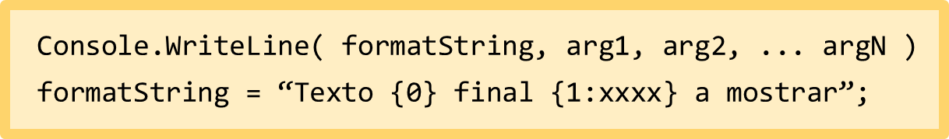
Cadenas de Formato
{index[,alineacion][:formato]}
Permiten ordenar la impresión de texto
Valores numericos (D, D4, X, ###, )
Monedas (C, C4)
Fechas (d, D, dd, MM)
Justificacion y espaciado
Positivo → derecha
Negativo → izquierda
Notes:
Recordar que lo que aparece entre corchetes es opcional, es decir que el unico valor obligatorio es el indice que apunta al parametro que queremos mostrar

Slide 13
Sentencias de Asignacion
tipo nombre_variable = expresion ;
Inicialmente la memoria asociada a una variable tiene un valor indeterminado
Antes de poder “leer” una variable, tenemos que asignarle un valor
Leer significa por ejemplo intentar imprimirla
Error de compilación!!
El valor asignado debe ser del mismo tipo o de un tipo compatible al que declaramos
Normalmente, del lado derecho hay una expresión que retorna el valor a asignar

Slide 14
Expresiones y operadores
Expresion (sentido matematico)
Sucesion de operaciones entre elementos
Pueden ser valores (literales o resultados de métodos)
Pueden ser otras expresiones
Los elementos deben ser del mismo tipo
En este contexto una expresión siempre devuelve un resultado
El tipo del resultado es el tipo de la expresión!
Podemos dividir las expresiones en
Numericas
Logicas (true o false)
De cadena
Otras…

Slide 15
Operadores
Aritmeticos
+ , - , * , / (división entera!!) , %
-- , ++ (pre y post fijos)
Logicos y Bitwise
& , | , ^ , ! (lógico) , ~ (bitwise)
&& , || (short-cut evaluation)
Relacionales y de igualdad
> , < , >= , <= , == , !=
Asignacion
= , += , -= , &= , ^= , |= , *= , /=

Slide 16
A tener en cuenta...
La división entre dos enteros es entera
Si queremos resultado decimal, uno de los operandos tiene que tener punto decimal
Diferencias entre && y &, || y |
Usar preferentemente shortcut evaluation
Warning! No es lo mismo usar ++x que x++
El valor final de x es el mismo pero…
Si estamos dentro de una expresión recordar que
x++ incrementa x luego de usarla
++x incrementa x y luego la usa

Slide 17
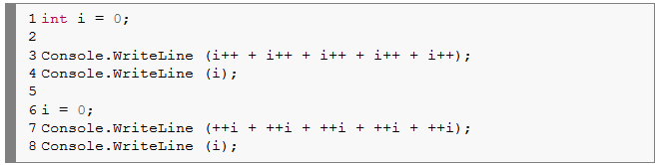
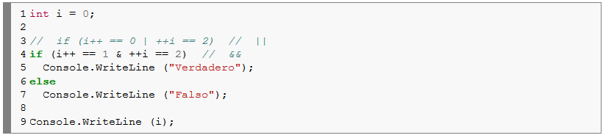
Operadores
Comprobar short-cut evaluation y el uso post-fijo y pre-fijo del operador de incremento

Slide 18
Un comentario acerca de los tipos
Lenguajes strong-typed vs weak-typed
Lenguajes static-typed vs dynamic-typed
Que pasa si tenemos el siguiente codigo?
// estos son casos de strong-typing
int x = 1234;
string s = “1234”;
long y = x; // OK por default
int z = y ; // ERROR
Console.WriteLine(x + s); // ERROR!!
Notes:
Dicho de manera simple
En un lenguaje strong typed, una vez que la variable se asocia a un tipo, el mismo no puede cambiar (Python por ejemplo, no tengo que declarar una variable pero una vez que le asocie un valor el mismo no cambia. Ojo, esto no tiene nada que ver con que la variable luego puede contener un valor de otro tipo, ya que es OTRO valor)
En un lenguake weak typed una variable no esta enlazada a un tipo, pudiendo realizar operaciones cruzadas sin problema. El caso mas loco es el de C, donde podria sumar 1 a un tipo char. Otro es Javascript donde podemos sumar una cadena con un numero sin problemas.
Lo mismo vale para la asignacion de un valor de un tipo a otro. Un lenguaje strong no deberia permitir asignar, por ejemplo, un int a un long (por mas que intuitivamente seria correcto)
En los lenguajes static-typed el tipo de un objeto debe conocerse en tiempo de compilacion, no puedo invocar una propiedad o metodo de un objeto sin que el compilador valide que esa propiedad o metodo pertenezca al tipo del objeto
En un lenguaje dynamic-typed, puedo invocar un metodo o propiedad sin importar que la misma este definida en el objeto. Si en run-time resulta que el objeto define el metodo, funciona todo bien. De otra manera tengo un error de runtime.

Slide 19
Conversión entre tipos (casting)
Cuando operamos sobre variables de diferentes tipos, tenemos que convertirlas a un tipo comun
Existen dos tipos de conversión posible
Implicita → x = y ;
Explicita → x = (tipo) y ;
La conversión implícita la aprueba el compilador
La conversión explicita la aprueba el programador y la comprueba el runtime
Las conversiones siempre deben darse dentro de la misma jerarquía de tipos
Notes:
El ultimo punto indica que, por ejemplo y teniendo en cuenta el slide de jerarquia de clases, no podriamos convertir una variable FileInfo a otra tipo CSVFile ya que provienen de diferentes ramas.
Si bien esto no es 100% cierto (el lenguaje permite escribir funciones de conversion que podrian validar este casting) no es para nada adecuado si los tipos no tienen nada que ver, por ejemplo podriamos aprobar convertir Empleado en Maquina (sin connotaciones socio-politicas) en un sistema que modele una industria…

Slide 20
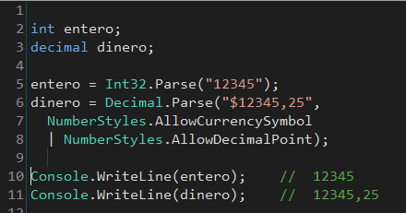
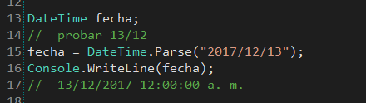
Conversión mediante Parse
“Convierte” texto en el valor que representa, según el tipo desde el que se invoca
Es un método de clase → retorna una instancia del tipo, si es valida la conversion
De otro modo, produce un error
Notes:
Tener cuidado con diferenciar el PUNTO de la COMA
Segun el seteo regional, puede ser que el punto sea el separador decimal, o lo sea la coma…

Slide 21
Sentencia while
while ( expresión_booleana )
sentencia_o_bloque ;
El bloque puede no ejecutarse nunca
Expresion siempre entre parentesis
Siempre asegurarse la condición de salida
O bien, usar break
Indentar!!!

Slide 22
Sentencia do...while
do {
sentencias ;
} while ( expresión_booleana ) ;
El bloque siempre se ejecuta una vez
Expresion siempre entre parentesis
Asegurarse la condición de salida
O utilizar break
Indentar!!!

Slide 23
Sentencia for
for ( init ; cond ; iter )
sentencias ;
Es similar a una estructura while
Las tres partes son opcionales
init → inicializa variables con alcance local
cond → boolean, la condición de continuación (sigue mientras sea verdadera)
iter → que hacer cada vez que se repite el loop
Podemos salir con break o seguir con continue

Slide 24
Sentencia switch
switch ( expr_integral )
{
case constante_1:
sentencias ;
break;
case constante_2:
sentencias ;
break;
. . .
default:
sentencias ;
break;
}
Decision multiple en funcion de una expresion
Los elementos case solo permiten una constante en tiempo de compilacion (puede cambiar en versiones futuras)
El uso de break es “casi” obligatorio
Notes:
Cuando no es obligatorio break?
Si tengo un goto case XXX
Si tengo una sentencia return
Si tengo una sentencia que lanza una excepcion

Slide 25
break y continue
Son sentencias que rompen el flujo normal (no son “estructuradas”)
Ambas tienen validez dentro de un bloque de iteración
Usar break para salir del bloque de la estructura de iteración más cercana
Usar continue para saltear el código sub-siguiente y comenzar la siguiente iteración
Notes:
Ubicar dentro del diagram de flujo, a que lugar saltaria tanto break como continue

Slide 26
Estructura if
if ( expresión_booleana )
sentencia_o_bloque ;
else
sentencia_o_bloque ;
La parte else es opcional
Cuidado con el uso de llaves para separar los bloques de sentencias
Indentar!!!

